Slide 1


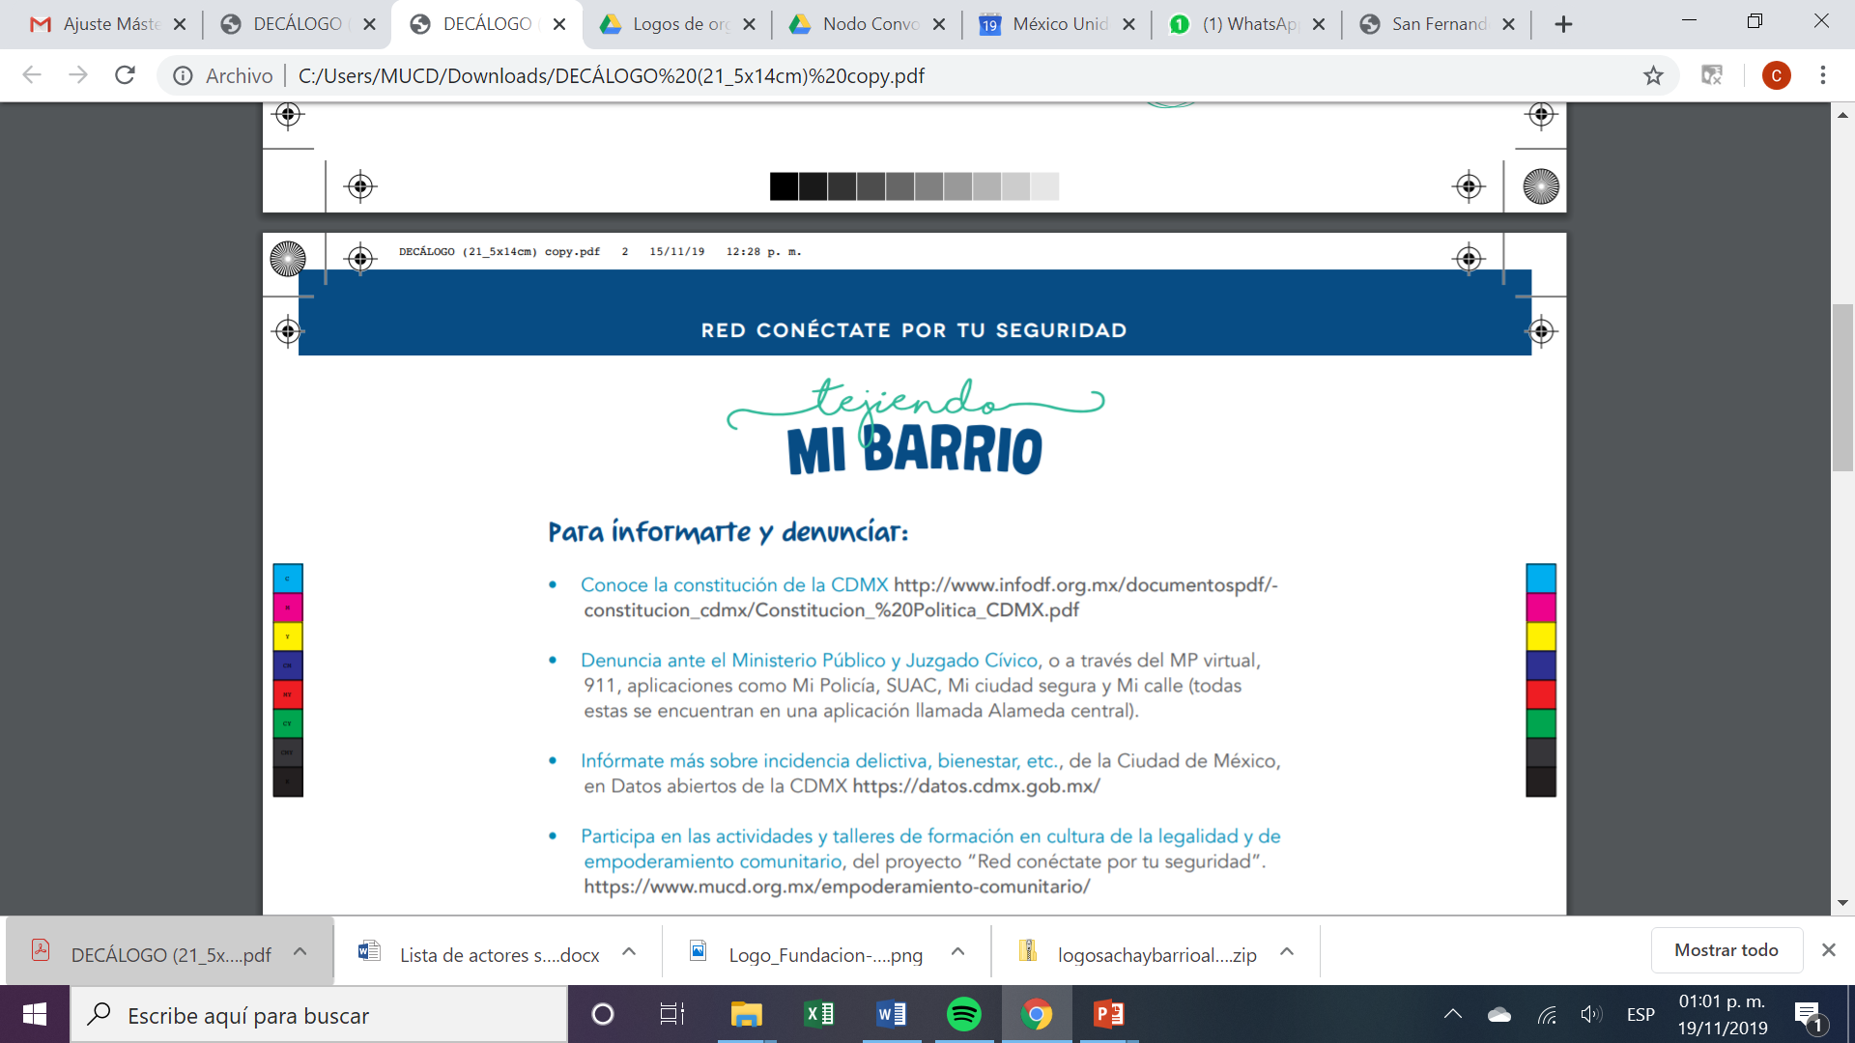

“El Periodiquillo del Rule”

Slide 2
Marco Antonio Diego Coronel
Lic. en Ciencias de la Comunicación, egresado de Universidad Insurgentes, campus “Tlalpan”. Enlace y gestor cultural dentro de “El Rule, Comunidad de Saberes” en un proyecto llamado “RULETEANDO, El barrio se la sabe”. A participado durante 5 años en actividades de diversos recintos culturales de la CDMX para la Secretaría de Cultura. También es artista visual y activista en luchas por derechos de igualdad y diversidad.

Slide 3
Nombres completos de integrantes del equipo
Comité editorial
Gabriela Anguiano
Luis Avila
Marco Coronel
Erick Serna
Ximena Pérez

Slide 4
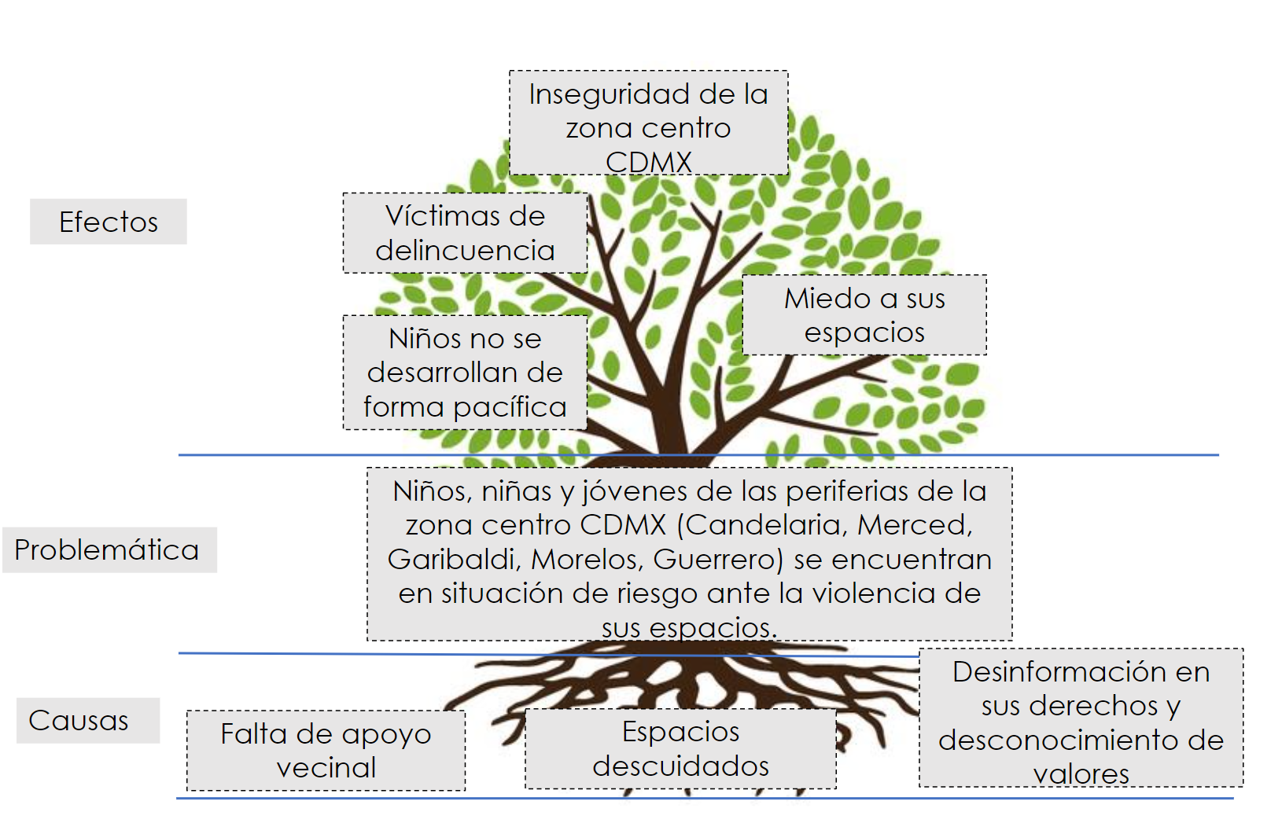
ANÁLISIS DEL PROBLEMA

Slide 5
PLANTEAMIENTO DEL PROBLEMA
Niños, niñas y jóvenes de las periferias de la zona centro CDMX (Candelaria, Merced, Garibaldi, Morelos, Guerrero) se encuentran en situación de riesgo ante la violencia de sus espacios, lo cual es causado por falta de apoyo vecinal, desinformación en sus derechos y desconocimiento de valores y también espacios descuidados, por lo que se genera miedo a los espacios públicos, niños y niñas no se desarrollan en un ambiente pacifico, siendo víctimas de la delincuencia, por lo que tenemos inseguridad en la zona centro de la CDMX.

Slide 6
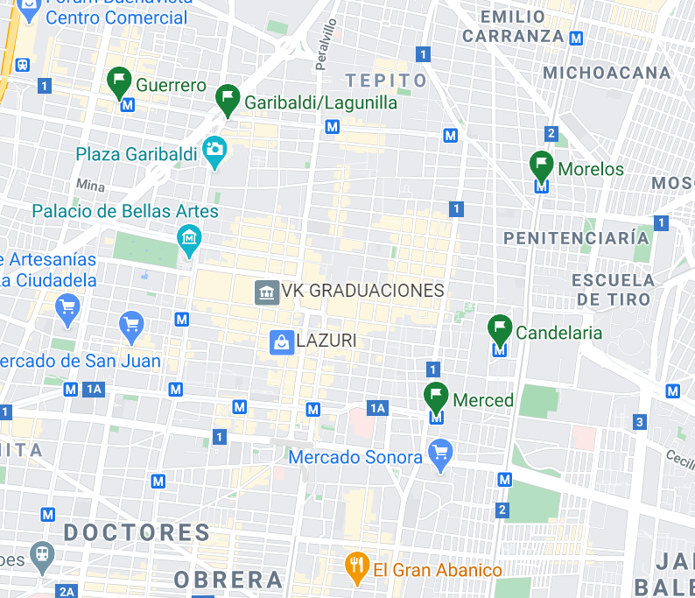
JUSTIFICACIÓN Y FUNDAMENTACIÓN
Delimitación Geográfica

Slide 7
JUSTIFICACIÓN Y FUNDAMENTACIÓN
Es necesario acercar el arte, cultura y transdisciplina a sus espacios, son comunidades que socialmente han sido limitadas en sus derechos. La importancia de darles una voz y acercarlos a ellos permitirá su mejoramiento social. Ante la ola de peligros y riesgos a los que se enfrentan es necesario empoderar a las infancias y juventudes.
Con este proyecto se busca abrir una nueva forma de informarse y convivir entre barrios. Los miembros de estos espacios tendrán percepciones distintas de las actividades y conocimientos. Eliminar los estigmas y que la seguridad se fortalezca a través de conductas de convivencia.

Slide 8
OBJETIVO GENERAL
Generar factores de protección para niñas, niños y jóvenes de las periferias de la zona centro de la CDMX (Candelaria, Merced, Garibaldi, Morelos, Guerrero) mediante actividades artísticas y culturales para disminuir la violencia en sus espacios públicos.

Slide 9
OBJETIVOS ESPECÍFICOS
Fomentar el apoyo vecinal para mejorar del espacio colectivo.
Recuperar espacios públicos con el apoyo de instituciones y/o organizaciones
Informar a niños, niñas y jóvenes sobre sus derechos y valores para su sana convivencia dentro de sus espacios y ambiente familiar.

Slide 10
DESTINATARIOS O POBLACIÓN OBJETIVO
148 niños, niñas y jóvenes de 6 a 17 años de periferia de la zona centro de CDMX CDMX (Candelaria, Merced, Garibaldi, Morelos, Guerrero)

Slide 11
PRODUCTOS O RESULTADOS ESPERADOS
Objetivo 1. Fomentar el apoyo vecinal para mejorar del espacio colectivo.
Actividad 1. Realizar revistas de divulgación de contenido colectivo
Porcentaje de periodiquillos entregados
Meta 200 periodiquillos
Frecuencia mensual
Objetivo 2.Recuperar espacios públicos con el apoyo de instituciones y/o organizaciones
Actividad 2. Entregar stickers y platicar con los vecinos sobre sus espacios y las dinámicas.
Porcentaje de stickers entregados
Meta: 200 stickers
Frecuencia 1 semana
Objetivo 3. Informar a niños, niñas y jóvenes sobre sus derechos y valores para su sana convivencia dentro de sus espacios y ambiente familiar.
Actividad 3. Realizar webinarios para informar sobre derechos y valores
Porcentaje de asistentes al webinario
Meta: 10 participantes
Frecuencia 1 semana

Slide 12
PLAN DE ACCIÓN
Objetivo 1. Fomentar el apoyo vecinal para mejorar del espacio colectivo.
Objetivo 2. Recuperar espacios públicos con el apoyo de instituciones y/o organizaciones.
Objetivo 3. Informar a niños, niñas y jóvenes sobre sus derechos y valores para su sana convivencia dentro de sus espacios y ambiente familiar.
Actividad 1. Realizar revistas de divulgación de contenido colectivo
Actividad 2. Entregar stickers y platicar con los vecinos sobre sus espacios y las dinámicas.
Actividad 3. Realizar webinarios para informar sobre derechos y valores
Fecha 30 - 31 de octubre 2020
Fecha 30 - 31 de octubre 2020
Fecha noviembre - diciembre 2020
Responsables Marco Coronel/ Luis Avila/ Gitte Bog
Responsables Marco Coronel/ Luis Avila/ Gitte Bog
Responsable
Marco Coronel

Slide 13
RECURSOS
Actividad 1
Actividad 2
Actividad 3
Recursos humanos: 6 personas
Recursos humanos: 3 personas
Recursos humanos: 2 personas
Recursos financiero: $450.00
Recursos financiero: $200.00
Recursos financiero: $100.00
Recursos materiales: Periodiquillos
(200)
Recursos materiales: Stickers
(200)
Recursos materiales: Internet
PC

Slide 14
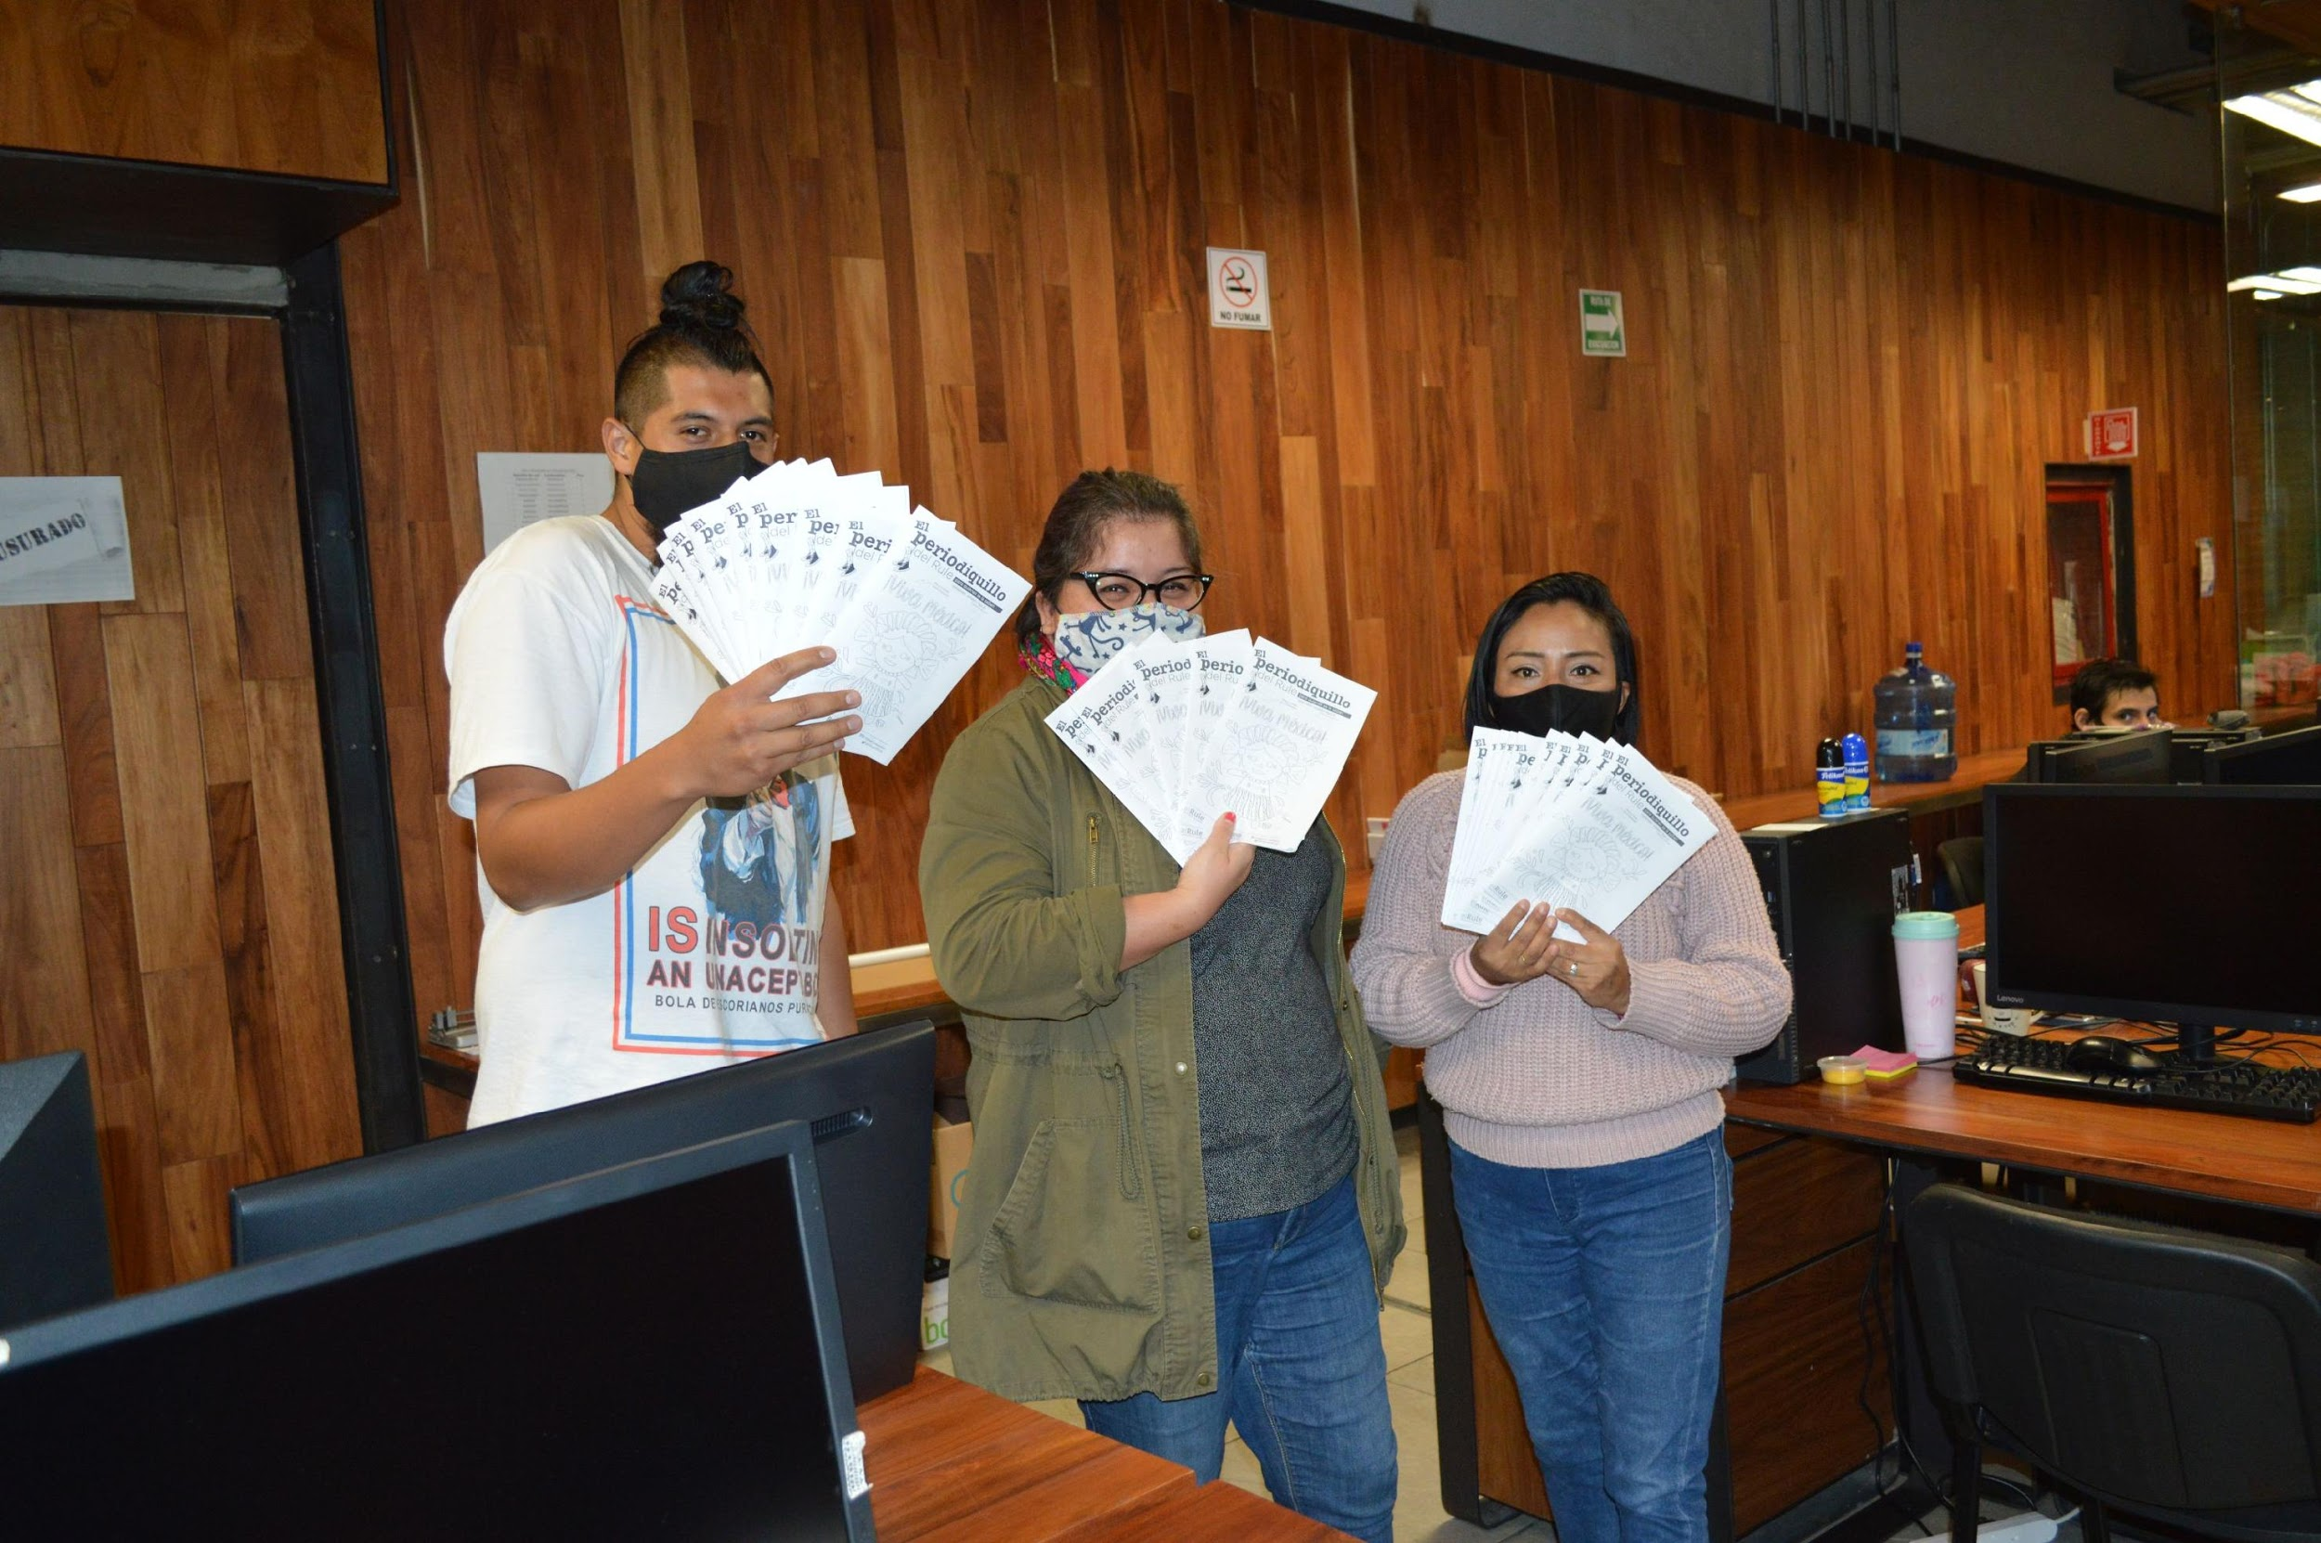
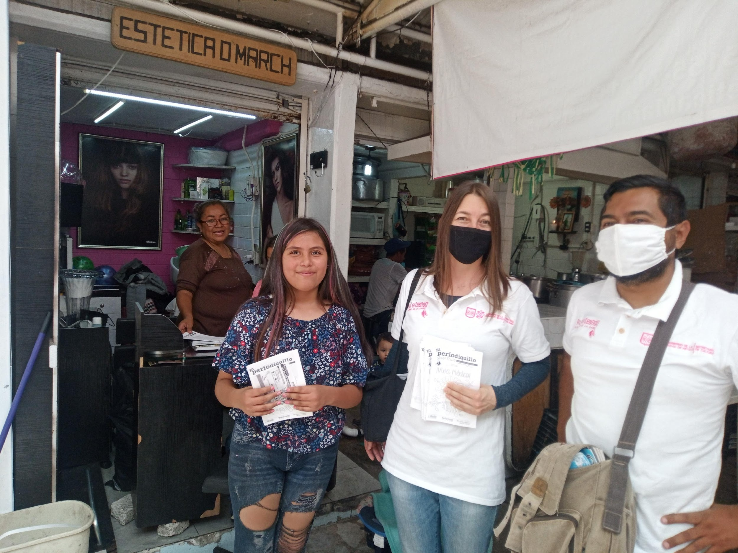
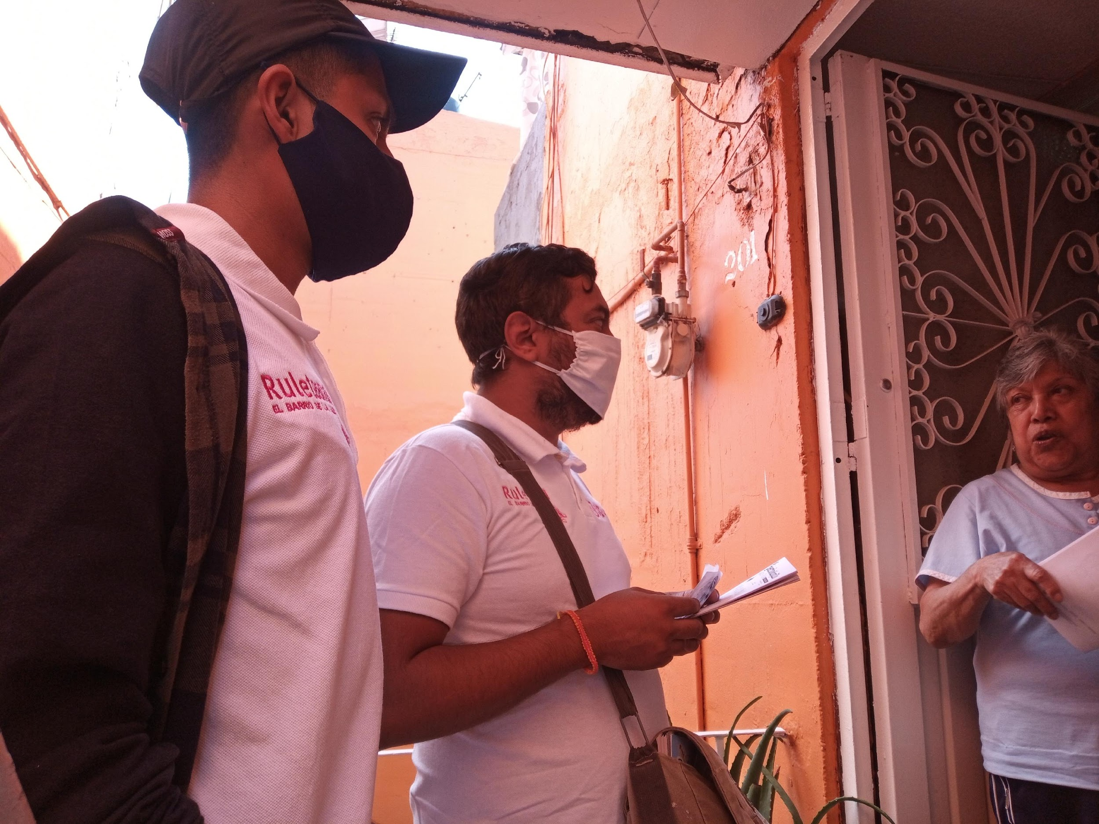
RESULTADOS
Total de periodiquillos entregados en el mes de septiembre
San Ciprian, Merced. 25 periodiquillos
Sn Lázaro 11, Cande. 18 periodiquillos
Sn Lázaro 16, Cande. 35 periodiquillos
Manzanares, antigua Merced. 15 periodiquillos
Callejón Manzanares. A. Merced. 35 periodiquillos
5 de febrero – Pinosuarez. 20 periodiquillos
TOTAL: 148 periodiquillos (Septiembre)

